Slide 1
实时数仓与数据服务

Slide 2
目 录
实时数仓介绍
应用实践
实时数仓应用
实时数仓模型
数据服务情况
案例

Slide 3
实时数仓介绍

Slide 4
实时数仓建设背景
传统的离线数据仓库，将业务数据集中进行存储后，以固定的计算逻辑定时进行ETL 和其它建模后产出报表等应用。计算和数据的实时性均较差。
为了快速的获取数据反馈能够帮助公司更快的做出决策，更好的进行产品迭代，此时建设公共的模型能够极大的提高开发效率，灵活统一的管理和维护，实时数仓在这一过程中起到了不可替代的作用。
实时数仓：是具有数据的实时性和计算的实时性的数据仓库

Slide 5
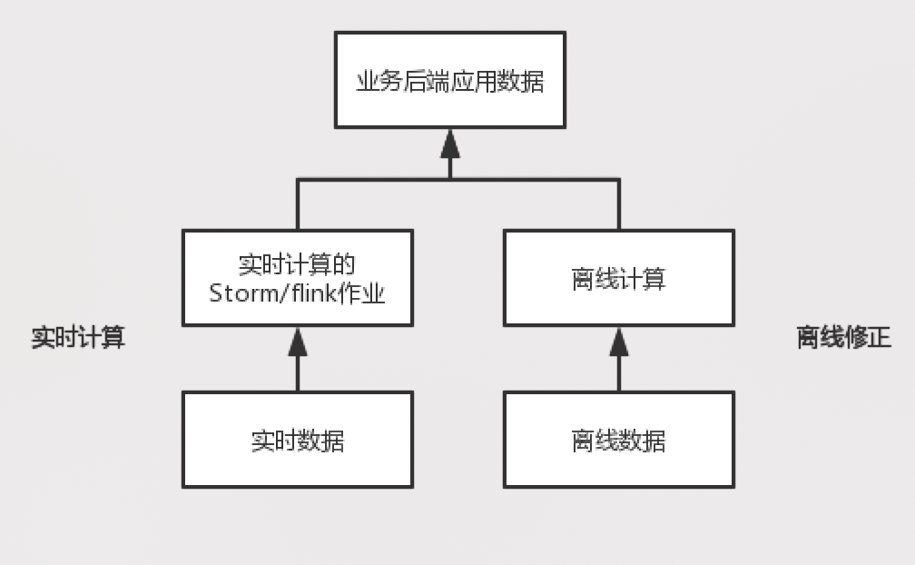
初期实时计算

Slide 6
数据建设方法论
数据应用层
百花齐放，快速响应 业务开发同学
计算资源、存储资源告急？
数据怎么还没产出？
数据怎么有重复、丢失？
你算的店铺回头率怎么和我的不一样？
Seller_id、buyer_id、user_id、kid、member_id，这么多id，头大？
怎么快速得到用户的交易、访问、评价等等多个环节的数据？
数据公共层
DWS数据汇总层
DWD明细数据层
数仓开发同学
ODS数据基础层
以电商业务为基础，统一数据建模
统一监控和管理数据资产
监控、保证数据产出效率和质量
打通数据孤岛

Slide 7
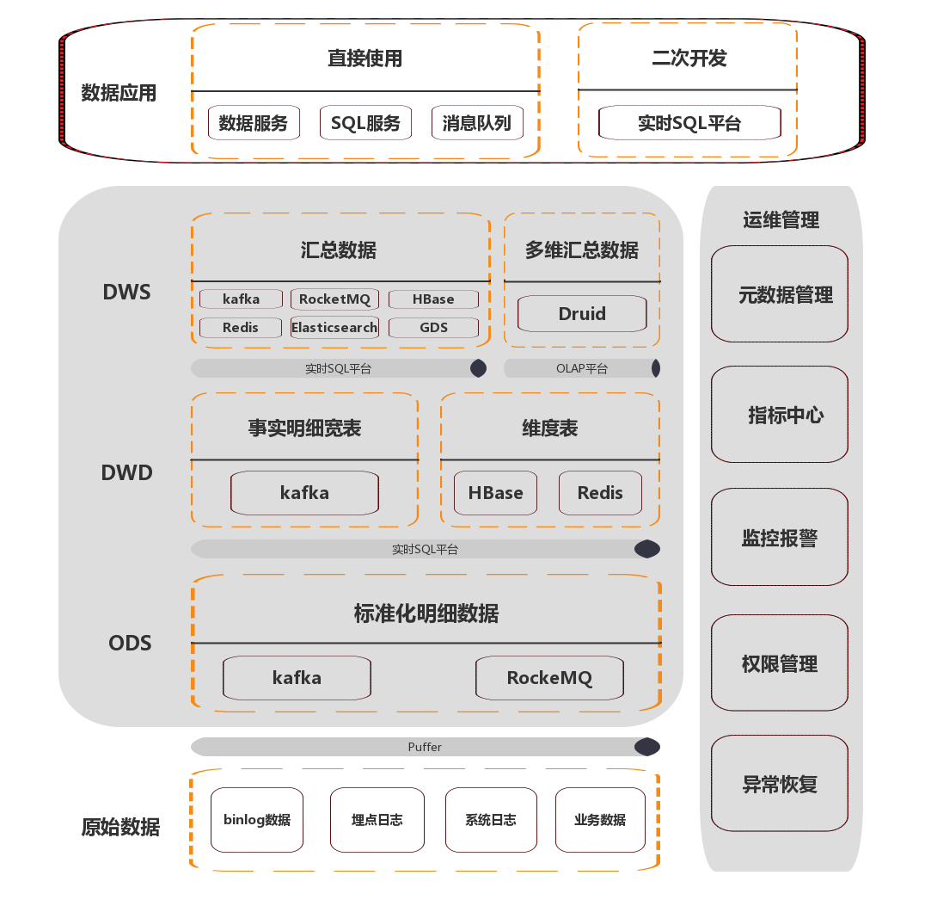
实时数仓架构

Slide 8
实时数仓项目
5月底 实时数仓项目启动
6月初 完成需求确定
6月中旬 完成实时数仓模型设计
7月中旬 实时平台2.0上线
7月底 完成dwd模型开发，实时数仓项目上线
项目成果概览：建设5个主题域，35张模型表，1个需求已使用实时数仓模型表

Slide 9
项目成果
实时数仓
交易域
日志域
商品域
营销域
广告域
5
主题域
35
模型表
8/158
已使用任务

Slide 10
项目成果 — 35个模型表
模型列表
交易域
日志域
商品域
广告域
营销域
16张表
4张表
2张表
6张表
dwd_trd_all_ord_ri
dwd_trd_sub_ord_ri
dwd_log_page_view_ri
dwd_log_page_click_ri
dim_itm_item_ri
7张表
dwd_adv_wallet_flow_ri
dwd_mkt_get_coupon_ri

Slide 11
应用实践

Slide 12
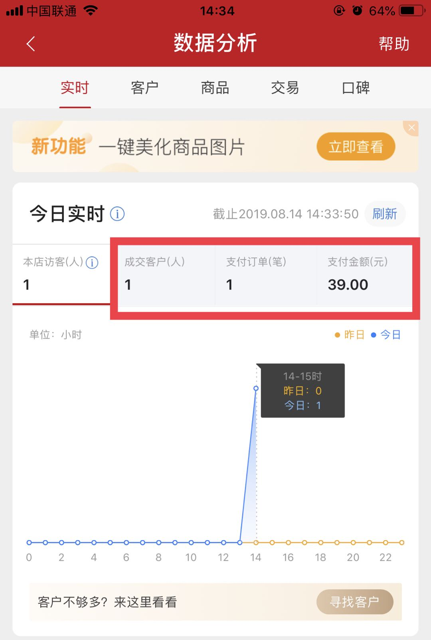
需求
统计每个商家当日实时成交用户数、支付订单数、支付成交金额，并在店长版经营分析首页展示

Slide 13
回顾离线开发

Slide 14
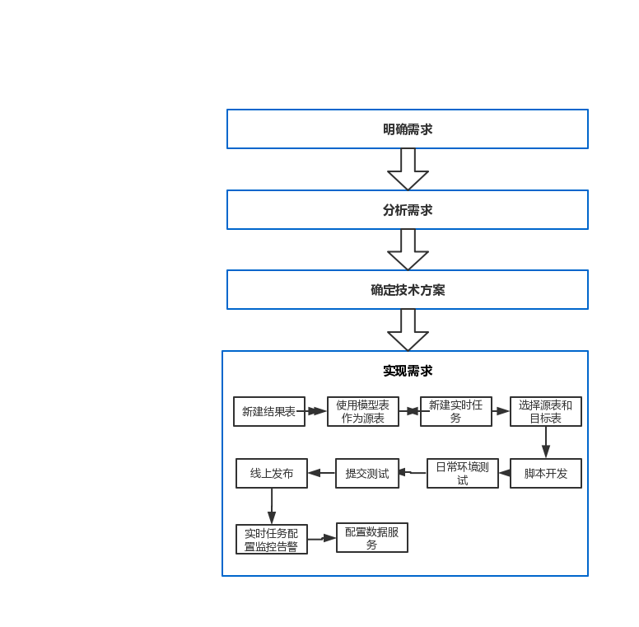
实时需求
开发实现流程
Tips： 1. 新增：
确定技术方案
日常环境测试
2. 原则：
数仓需求评审
ods/dwd/dws数仓统一 管理

Slide 15
明确需求
核心指标：统计日期，商家ID，成交客户数，支付订单数，支付金额
数据口径：统计当日截止到当前时间商家维度下的支付成功的订单，买家，订单金额
业务使用展示：经营分析首页

Slide 16
分析需求
实时数据源：确定交易域和模型表（ dwd_trd_all_ord_ri 实时订单宽表 ）
取字段逻辑：统计日期（直接取数）、商家ID （直接取数）、成交客户数（ COUNT(DISTINCT buyer_id) ）、成交订单数（ COUNT(order_id) ）、支付金额（ SUM(pay_order_amt) ）、支付状态（ order_status=20 ）
确定结果表：dap_ext_ba_slr_trd_ri

Slide 17
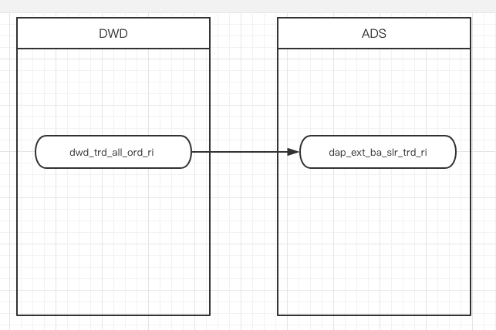
确定技术方案
1.确定数据流向
2、确定结果表存储类型
结果数据存储到ES中！

Slide 18
开发实现

Slide 19
新建结果表
创建实时任务
脚本开发
选择源表和目标表

Slide 20
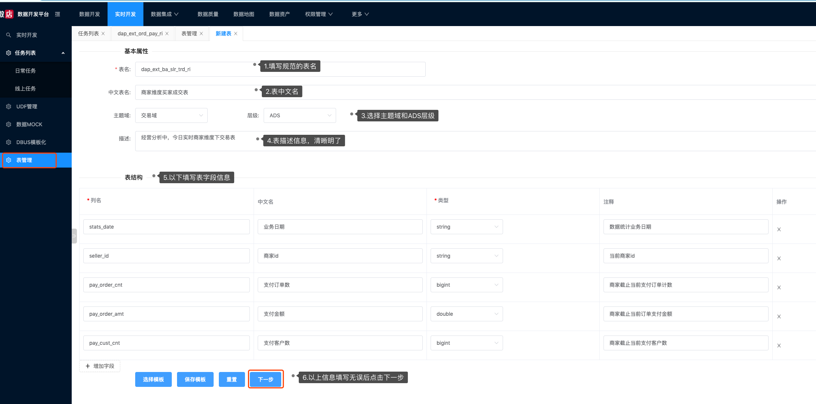
新建结果表

Slide 21
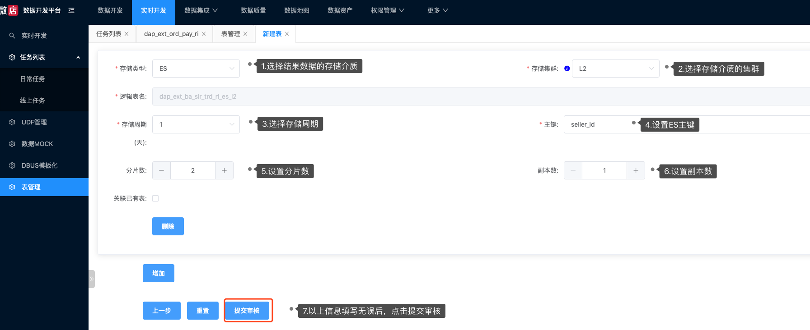
新建结果表

Slide 22
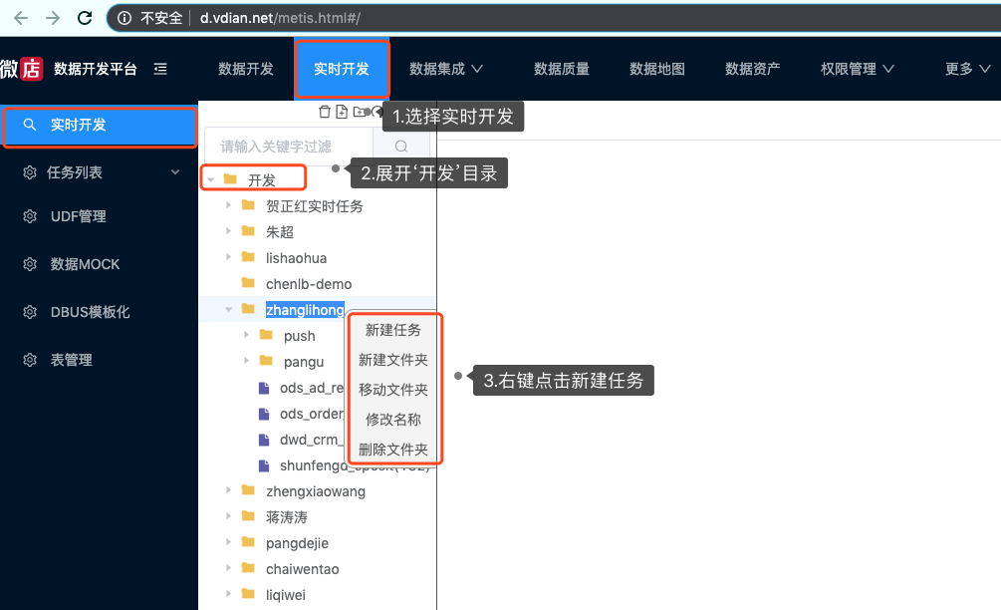
创建实时任务

Slide 23
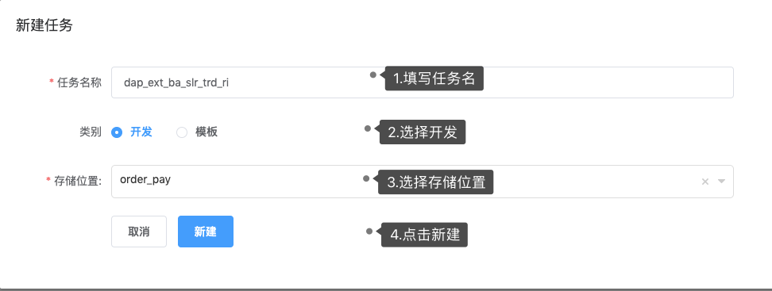
创建实时任务

Slide 24
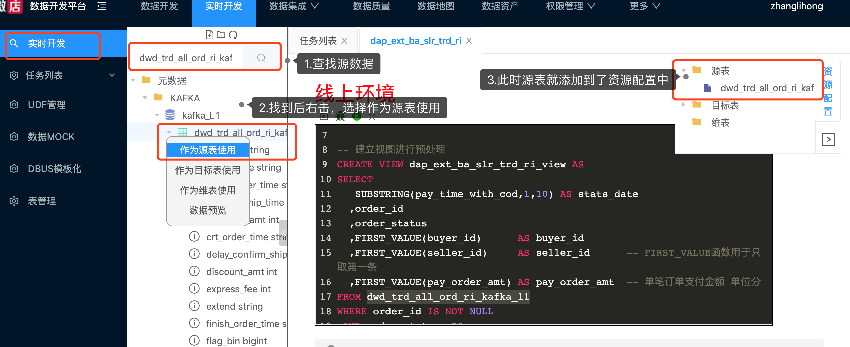
选择源表和目标表
源表选择：

Slide 25
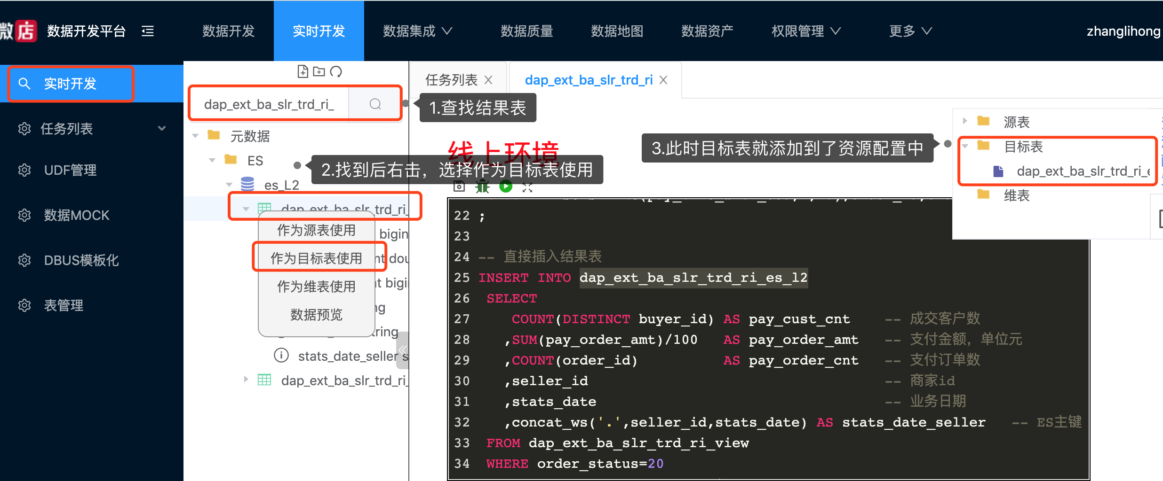
选择源数据和目标表
目标表选择：

Slide 26
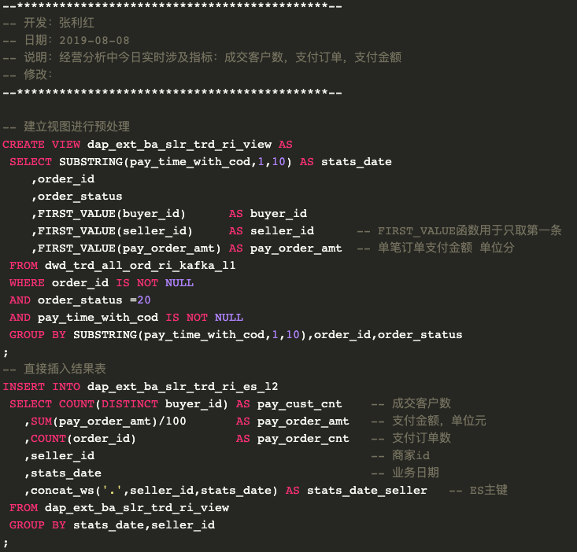
脚本开发
Tips ：
1.输出表脚本insert的时候注意字段顺序，按实际结果表的字段顺序进行插入数据
2. 注意代码规范

Slide 27
数据自测
申请提测
任务上线发布

Slide 28
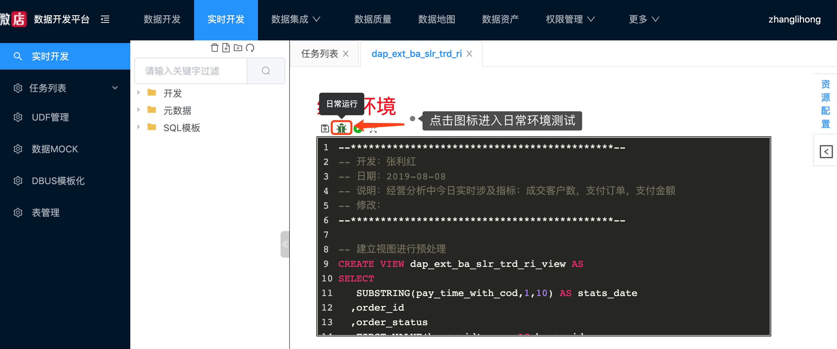
日常环境测试
日常环境运行：

Slide 29
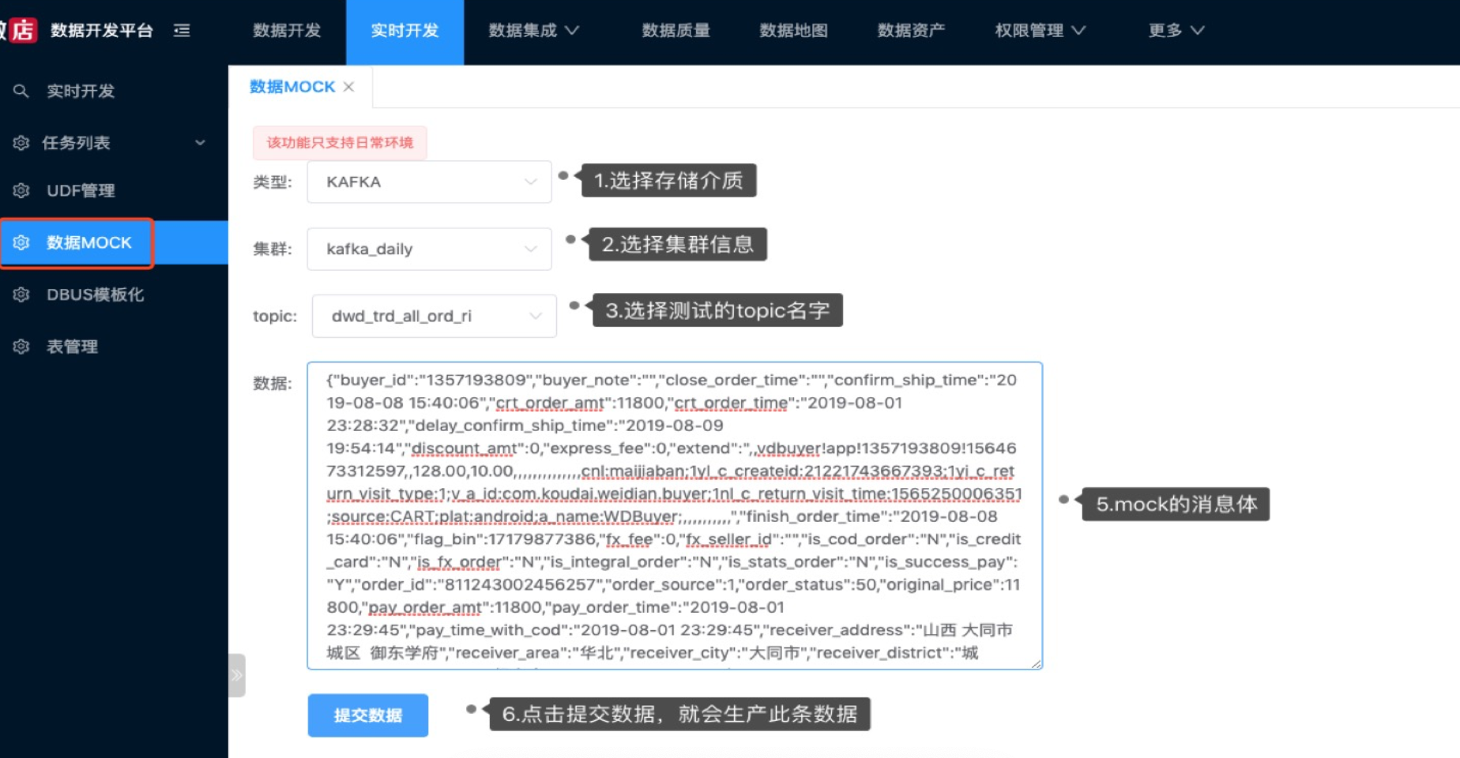
日常环境测试
日常环境MOCK数据：注意！！mock的数据根据自己的逻辑进行合理修改

Slide 30
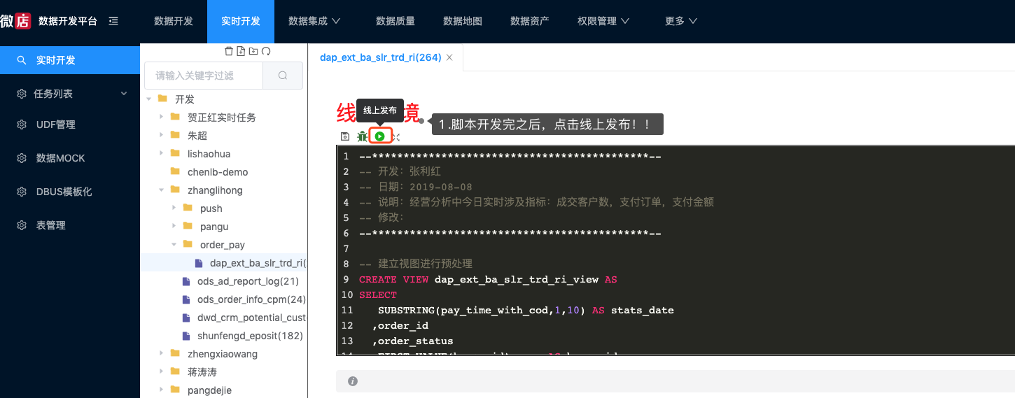
线上发布

Slide 31
监控告警
数据服务
需求上线

Slide 32
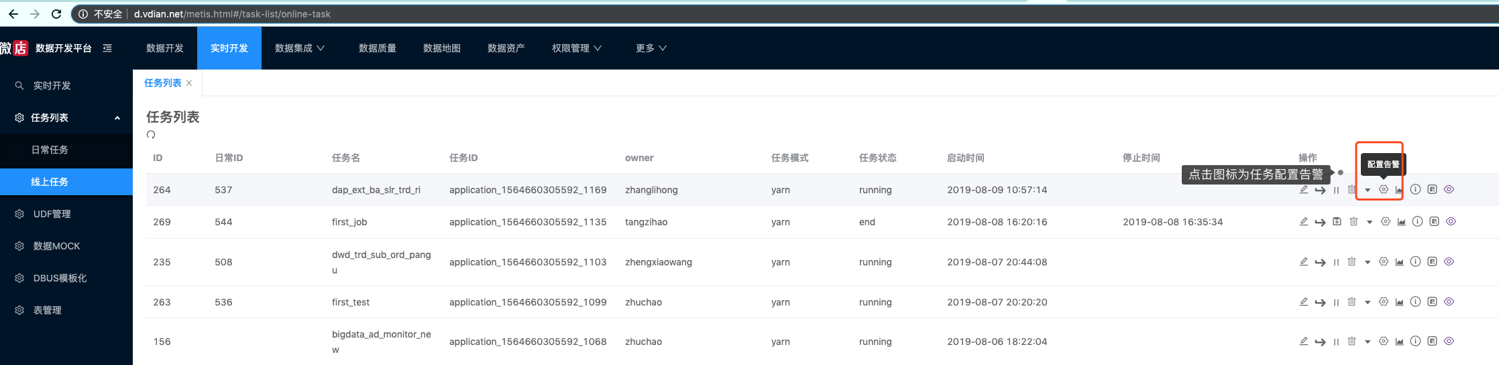
配置监控告警

Slide 33
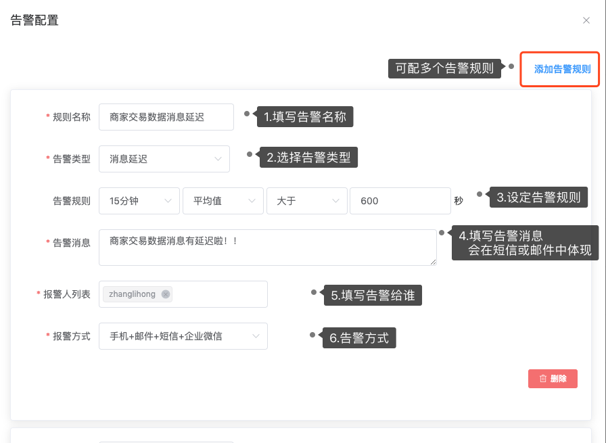
配置监控告警

Slide 34
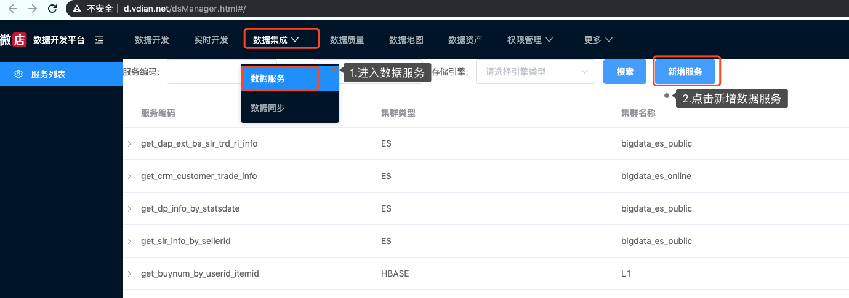
数据服务
链接：http://d.vdian.net/dsManager.html#/

Slide 35
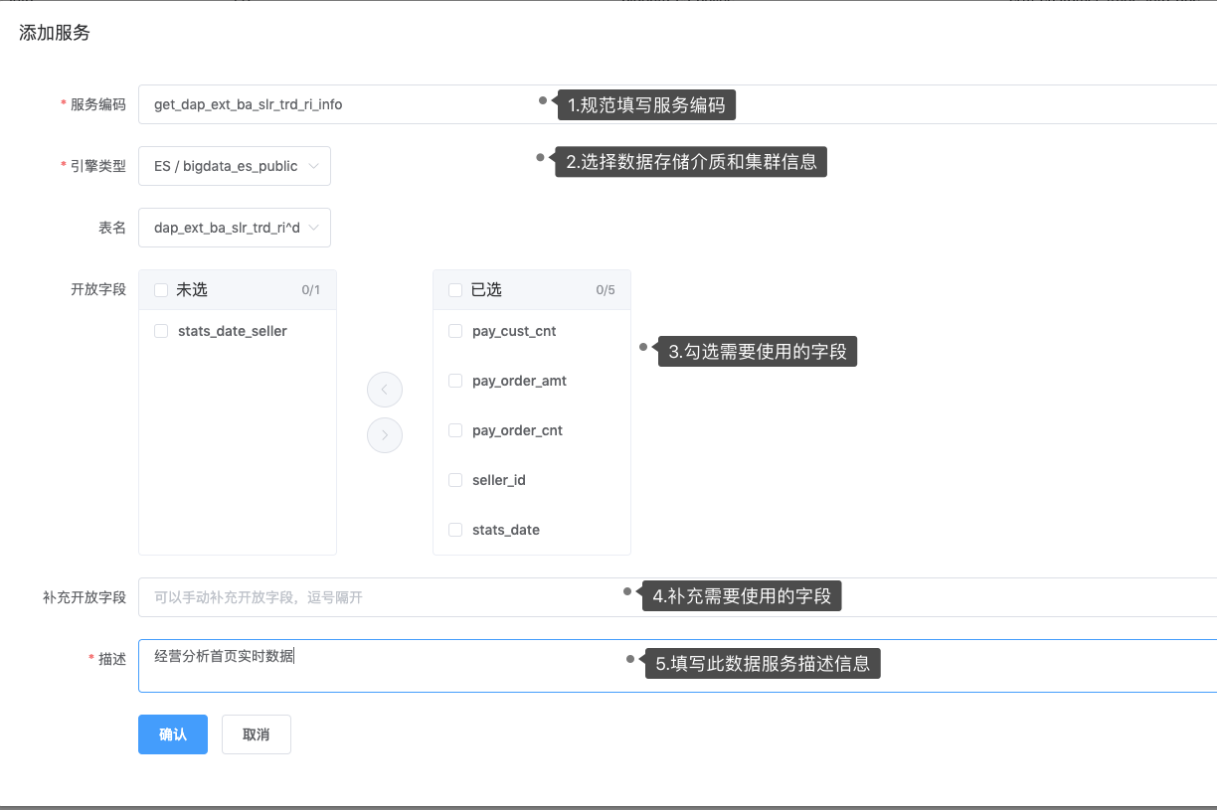
配置数据服务

Slide 36
需求总结
1.至此，一个完整的实时数据开发已经完成了！👏👏
2.这些步骤需要特别注意： 需求分析，结果表存储，数据测试。
3.如果有实时数据开发的需求，请参考需求规范
http://docs.vdian.net/pages/viewpage.action?pageId=70845414

Slide 37
平台支持

Slide 38
实时平台2.0
支持实时数仓
新旧版本对比
对比点 | 实时平台1.0 | 实时平台2.0
数据接入 | 数据接入走kafka或者vss | puffer统一接入实时数据
精简代码 | 代码实现获取源表和结果表 | 手动选择源表和结果表
平台一体化 | 日常线上两个环境分别开发 | 线上直接支持日常测试
数据预览功能 | 无 | 支持数据预览
Notes:
实时平台2.0

Slide 39
1.优化数据接入，减少沟通成本
我需要实时平台接入binlog数据
业务方
提jira
中间件
配置vss任务
业务方
提创建kafka topic申请
大数据
创建kafka topic
业务方
提供vss和kafka信息
实时平台
配置模版化任务
完成
登陆平台
提交同步任务
数仓审核
完成
之前：
现在：
Notes:
优势：
平台化接入，降低沟通成本，不再需要到处找人才能接入数据

Slide 40
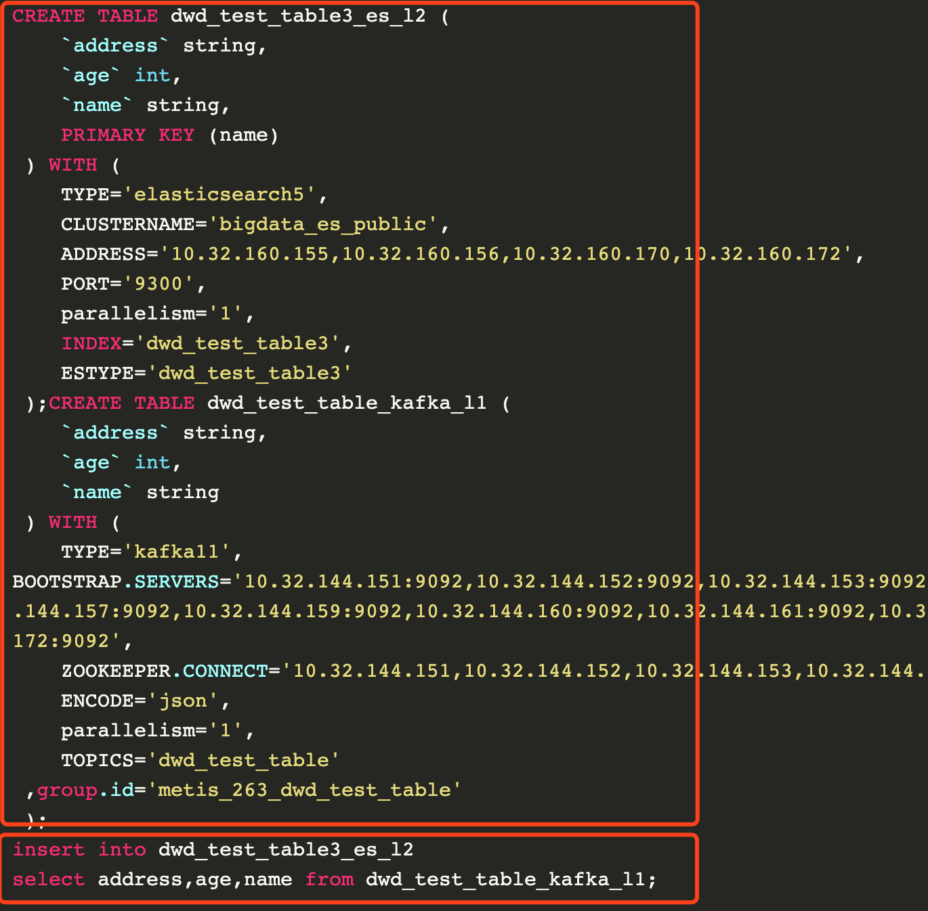
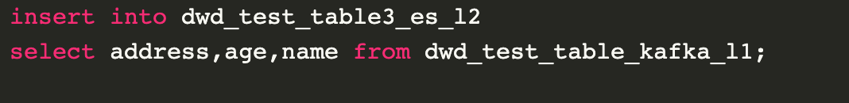
2.精简开发脚本，关注业务逻辑
1.直接选择表
2.脚本开发只注重逻辑部分
Notes:
优势
1.不需要写大量的创建表语句，导致脚本过长不方便维护
2.不需要关注表的参数（集群，连接信息，各种数据源不同的配置参数），只需要关注自身业务逻辑
原有流程：任务用到的数据源都需要写create table语句，且需要配置各种参数，SQL脚本中大段内容都是建表语句，不方便排查，且接入数据无法把控，后续血缘分析也比较麻烦
现有流程：表管理创建表->任务开发中只需要选择使用的表，开发脚本中只需写业务逻辑，而不需要关心建表的参数配置

Slide 41
登陆日常
编写任务
登陆线上
日常测试
拷贝日常任务
修改配置
线上测试
完成
3. 日常线上一体化开发
打通线上线下，降低开发成本
登陆线上
编写任务
日常测试
点击日常运行
点击线上发布
线上验证
完成
之前：
现在：
Notes:
优势：
1.不用日常线上两个环境切换
2.不用两边各维护一份脚本，需人工保证线上线下脚本一致
3.不需要关注线上日常参数的不同，所有配置平台搞定，避免用户修改错误或者忘记修改产生的问题

Slide 42
4.支持数据预览，方便数据验证
业务方：我怎么看Kafka里的数据？
平台方：目前只能登陆服务器消费来看
业务方：我怎么看HBase里的数据？
平台方：目前只能登陆服务器看，或者写代码
业务方：你们平台能不能看我的数据？
平台方：目前没有

Slide 43
4.支持数据预览，方便数据验证
现在，我们支持数据预览了！！当前版本支持Kafka，Hbase，ES的预览

Slide 44
使用手册
1.对于实时平台2.0的使用，这里有更详细的使用手册供你参考
链接：http://docs.vdian.net/pages/viewpage.action?pageId=79162857

Slide 45
实时需求案例

Slide 46
腾讯直播
需求背景：腾讯直播中导流微店商品， 需要为腾讯方回传直播中商品成交情况
需求描述：腾讯直播中接入微店商品，
实时计算直播商品的浏览、加购、下单、支付、退款等，
并且回传到腾讯方

Slide 47
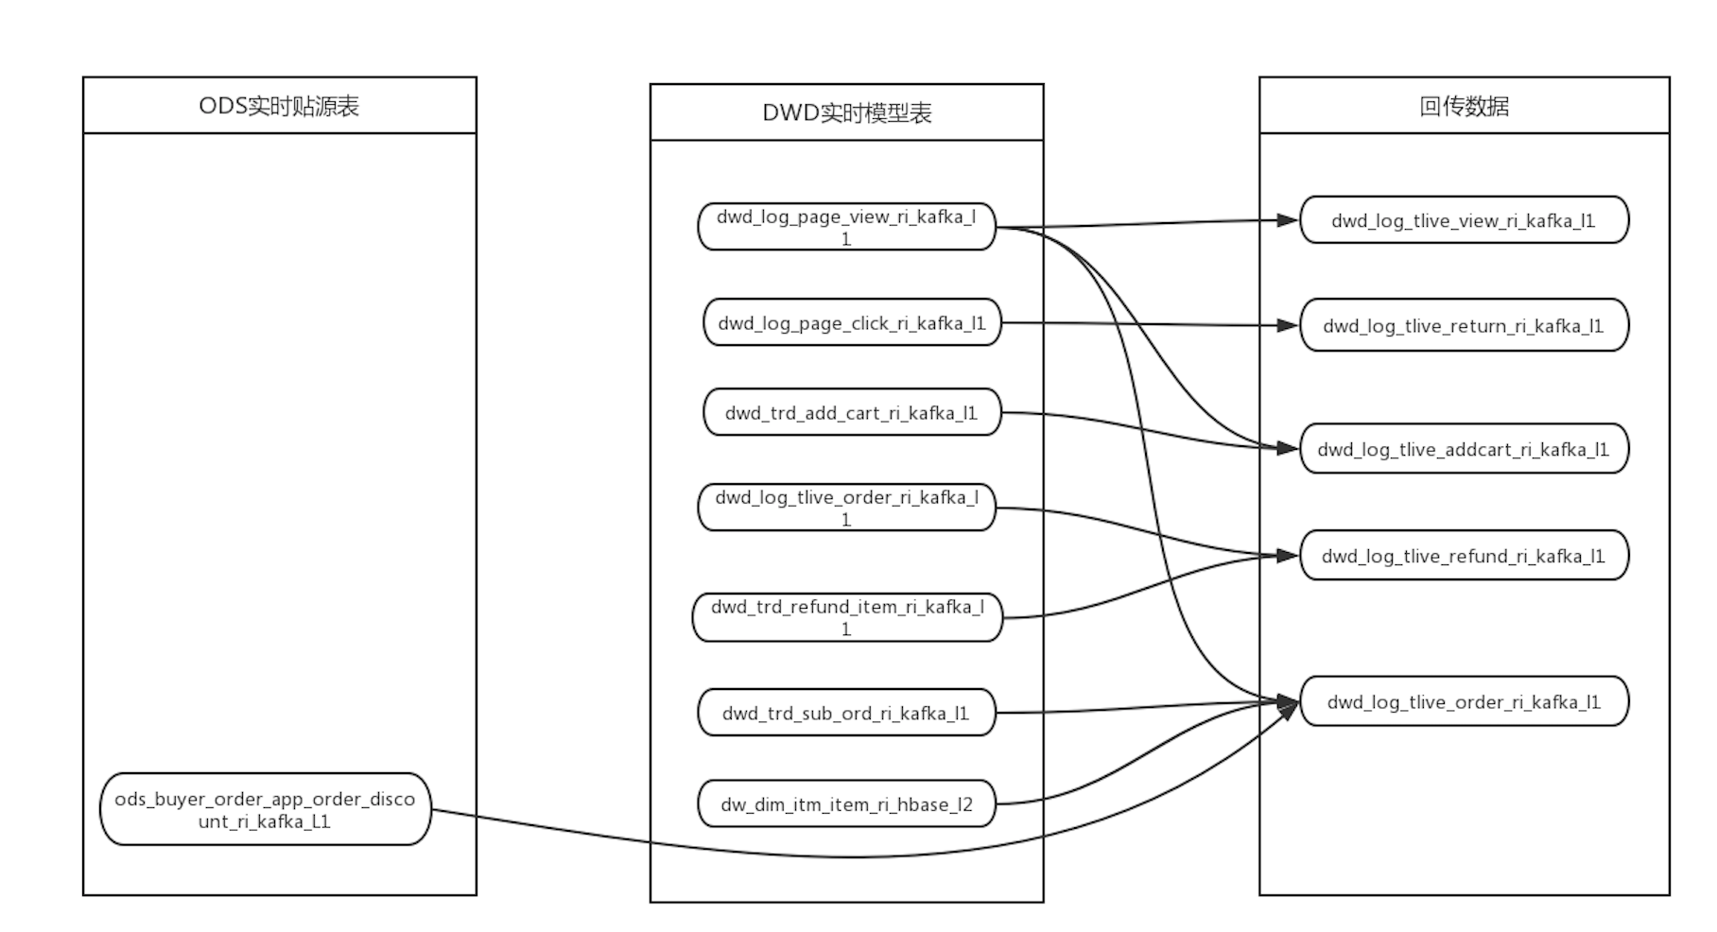
腾讯直播
数据流向：
模型表使用情况：
日志域：
dwd_log_page_view_ri
商品域：
dim_itm_item_ri
交易域：
商品加购事实表：dwd_trd_add_cart_ri
订单明细表：
dwd_trd_all_ord_ri
子订单明细表：
dwd_trd_sub_ord_ri
退款商品明细表：
dwd_trd_refund_item_ri

Slide 48
微店park
需求背景：微店park是我司新上线的业务线，已正式对外运营
运营人员需要实时关注该业务线的动态数据，做运营方向的调整
需求描述：涉及实时大盘数据、商家成交、人流统计、商品销量，新老会员占比等指标

Slide 49
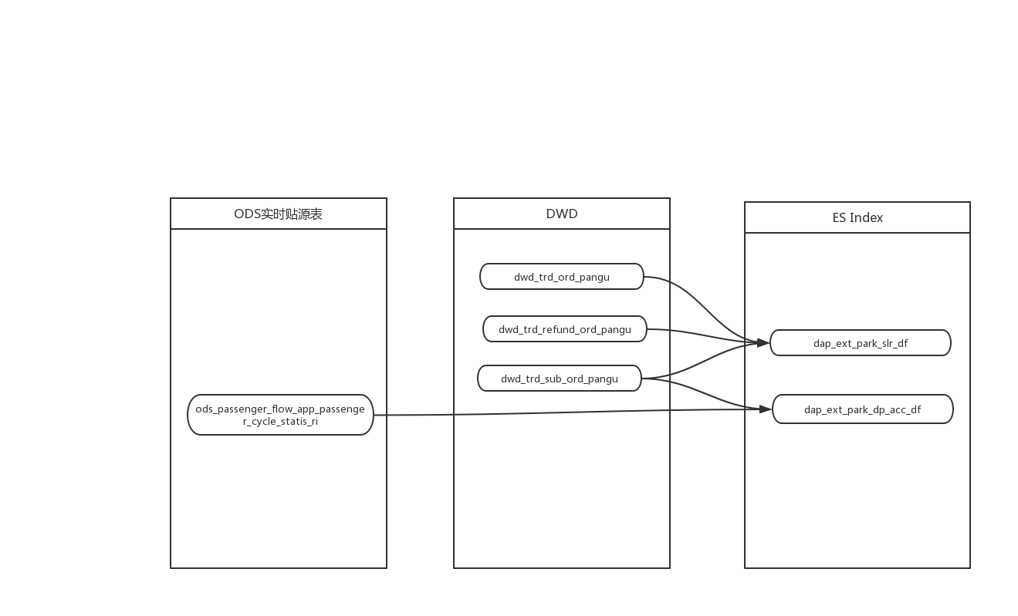
微店park
数据流向：
由于此时实时数仓未上线，
所有DWD层表皆为开发人员自己写逻辑开发
现状实时数仓已上线
逻辑沉淀到了相关模型表
开发人员可直接取数

Slide 50
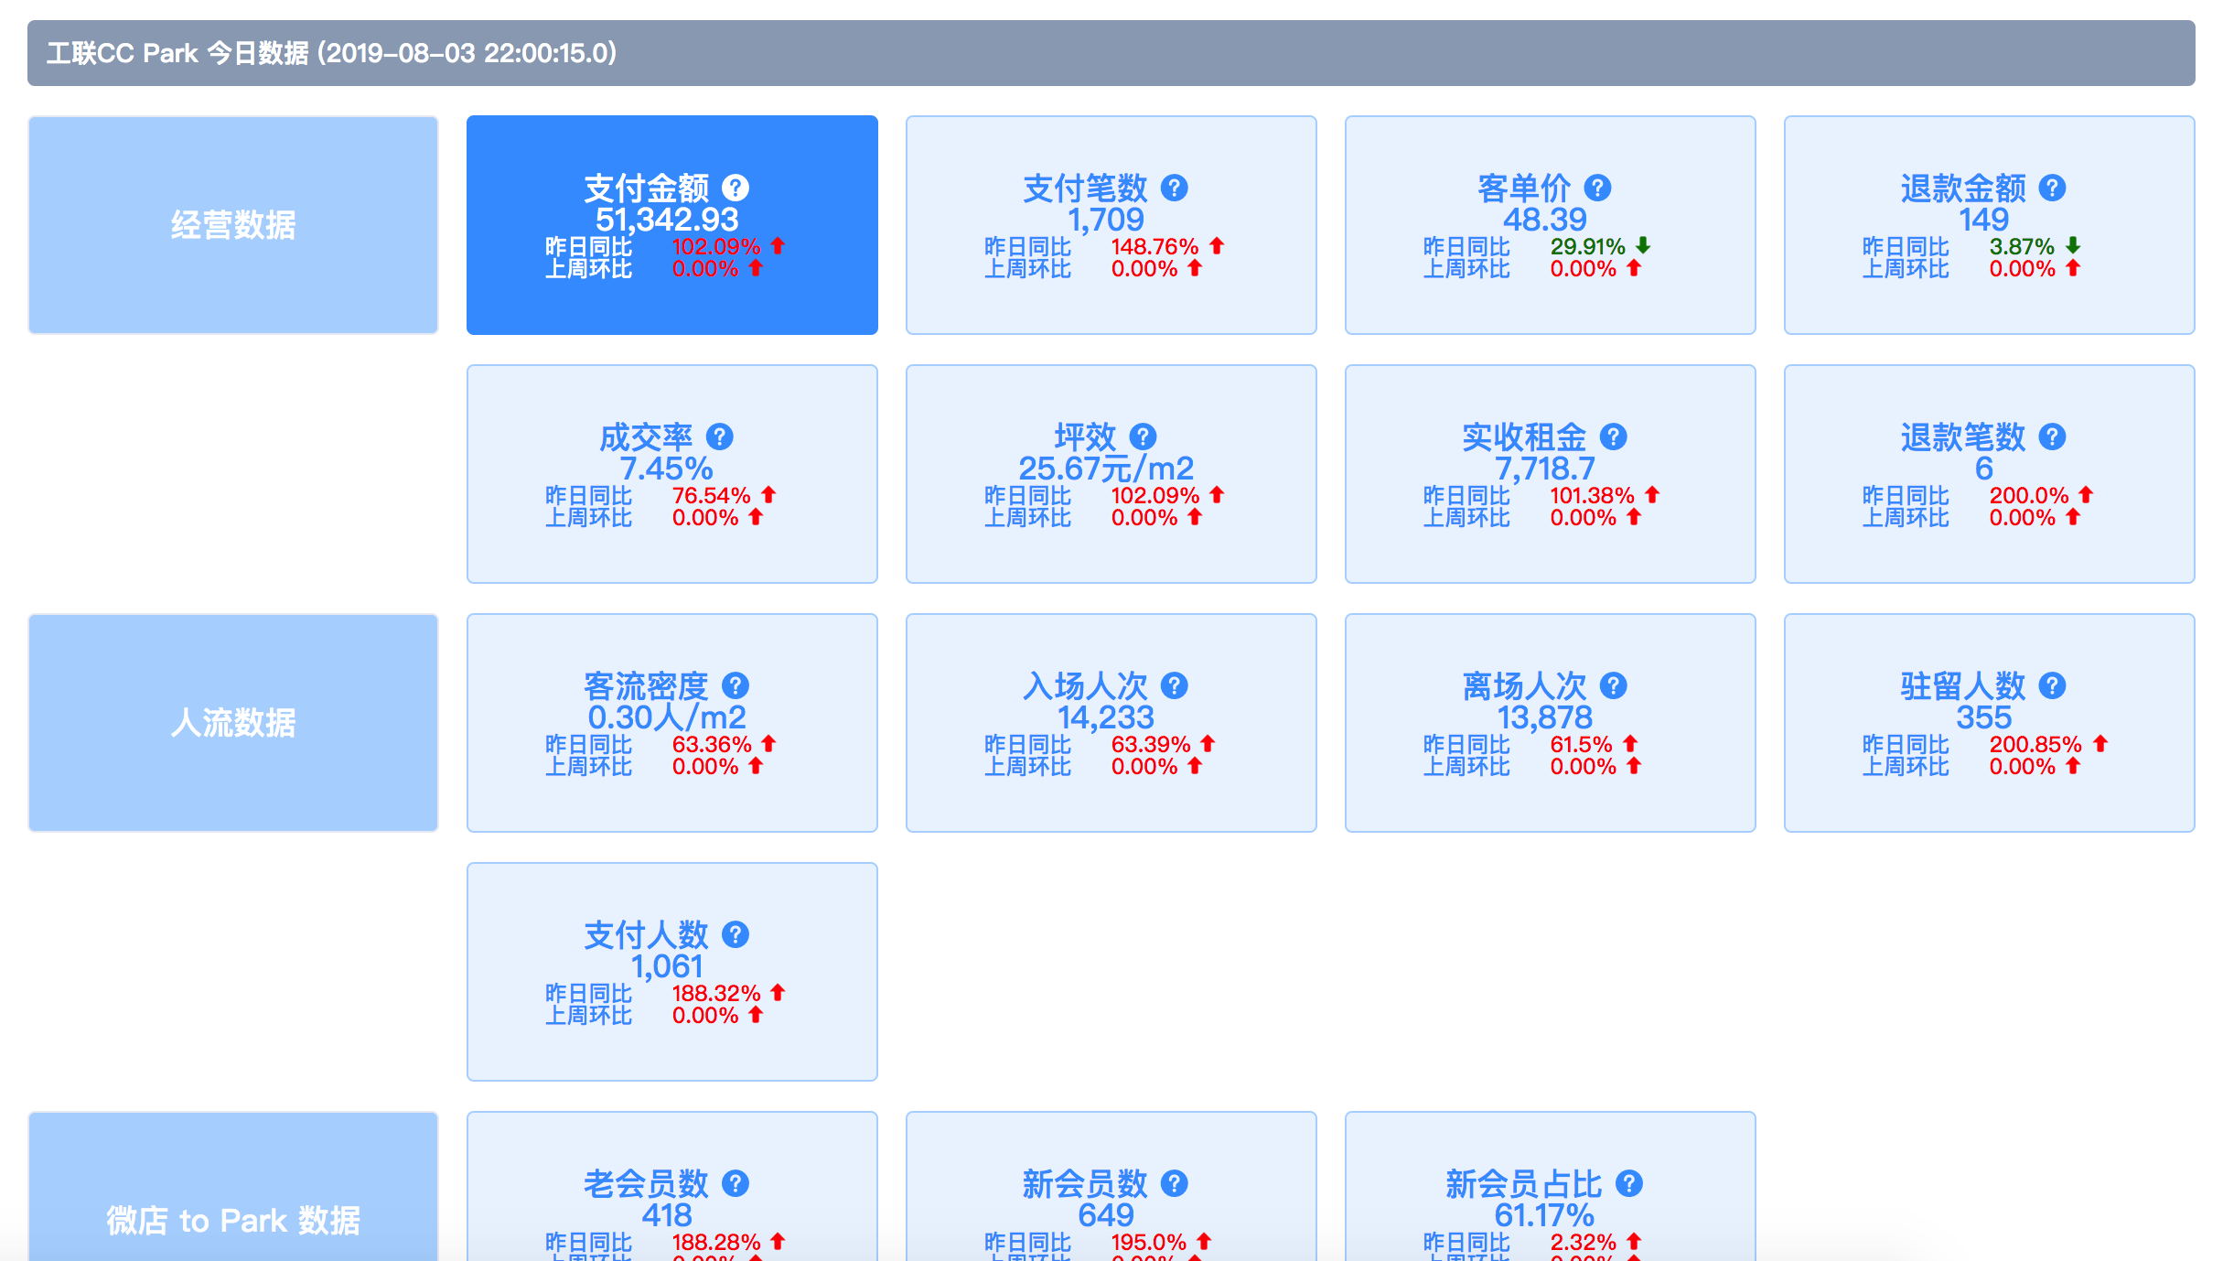
微店park
页面展示：

Slide 51
刷脸卡
需求描述：实时计算刷脸卡好友领取数量
和老客刷脸卡奖励优惠券

Slide 52
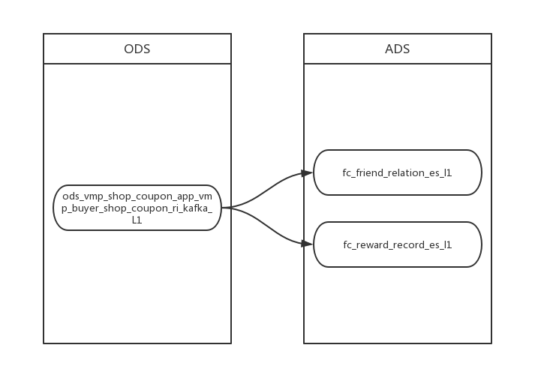
刷脸卡
数据流向：
由于需求只有非常简单的逻辑处理，主要保证数据的实时性
可直接读取ods层的数据进行快速开发实现

Slide 53
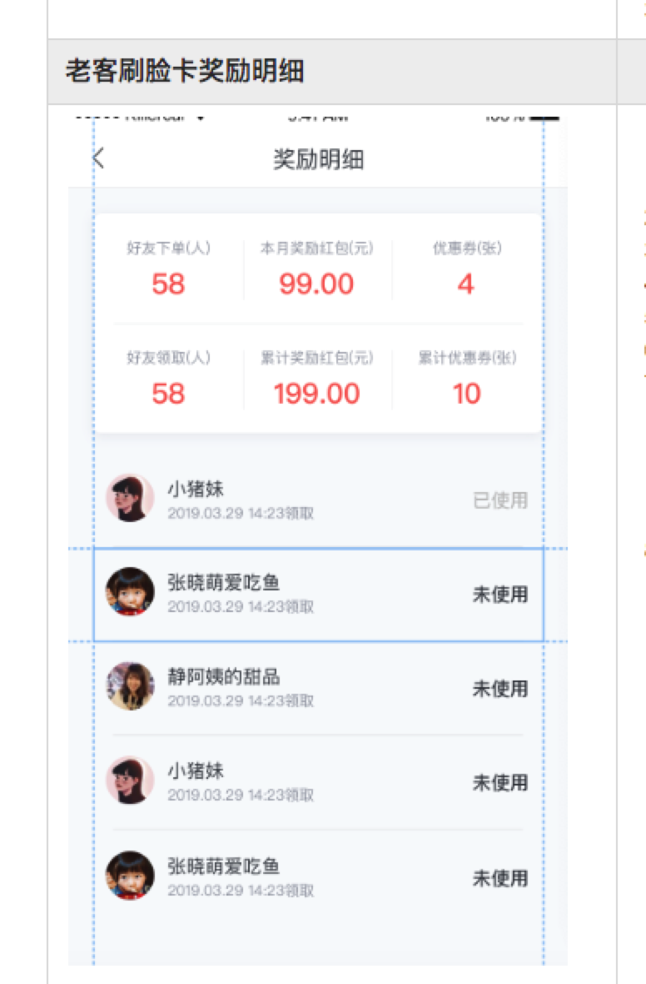
刷脸卡
页面展示：

Slide 54
实时数仓应用

Slide 55
实时数仓应用
数据产品
盘古核心指标
微店park
经营分析
crm 重构
线上业务
潜在客户CPM浮层
视频营销埋点
商品退款
商品被单个用户购买次数
功能性业务
实时看板
腾讯直播
买家版监控
个性化push
微店大盘监控

Slide 56
doing
DWS正在完善中

Slide 57
数据服务

Slide 58
在没有数据服务之前，大数据产出的数据用于在线应用域时，通过工具将hive数据导出到es、业务db，然后业务直接读取es、业务db的数据。 缺点：业务接入成本高，业务需要关心数据的产出、同步，如果读取存储在es、hbase中的数据，还需要通过es- client、hbase-client读取。
数据服务背景

Slide 59
数据服务的主要工作包括: 封装es、hbase、MySQL等数据访问API，业务方接入仅需要通过dubbo API调用数据服务的接口即可，使接入成本大幅下降。
数据服务现状

Slide 60
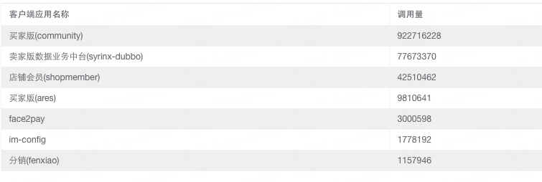
数据服务应用
数据服务使用情况： 共47个服务，13个应用接入，日均2亿次调用，峰值qps 1900，95%rt <5ms

Slide 61
使用手册
1.对于数据服务的使用，这里有更详细的使用手册供你参考
链接： http://docs.vdian.net/pages/viewpage.action?pageId=75255811

Slide 62
大数据分享课程总结

Slide 63
通过《大数据实时平台功能介绍》课程，我们学习了实时计算平台的强大功能和高可靠性，以及结合数据服务在多场景的应用。
通过《数据开发入门》课程，我们初步学习了如何在数据开发平台上利用数据公共层数据开发离线数据需求，并在vio平台展示。
通过《数据开发进阶》课程，我们深入学习了离线数仓规范，已有的丰富数据公共层内容，以及如何借助众多大数据工具在数据开发的每个环节辅助我们完成线上数据需求。
通过《实时数仓与数据服务》课程，我们学习了基于实时计算平台之上建设的实时数仓和真实应用案例，快速方便的满足我们实时数据需求的开发。

Slide 64
常用工具介绍

Slide 65
数据开发常用工具列表
需求 | 适用工具 | 工具地址
离线调度任务调试&开发&发布 | mars | http://mars3.vdian.net
实时调度任务调试&开发&发布 | metis | http://d.vdian.net/metis.html#/
离线数据同步（导出/导入） |  | http://d.vdian.net/dataSync.html#/
数据质量监控，数据量波动、字段空值等 | DQC | http://d.vdian.net/dqc.html#/
数据资产监控，个人、团队存储、数据量增长趋势、TOP排名等 |  | http://d.vdian.net/assets.html#/
表权限申请 |  | http://d.vdian.net/auth.html#/
计算任务告警、延迟情况查看 |  | http://dw-meta.vdian.net/#/result-table-output-info
表owner转让、添加 |  | http://dw-meta.vdian.net/#/table-home
表生命周期设置、修改 |  | http://d.vdian.net/index.html#/tbl-manager
日志采集 |  | http://d.vdian.net/dataSync.html#/log-2-hdfs
配置数据服务接口 |  | http://d.vdian.net/dsManager.html#/
工具使用手册：http://docs.vdian.net/pages/viewpage.action?pageId=76032055

Slide 66
课后小作业
已上线的实时任务，源表改成实时数仓模型表，并规范使用数据服务，或者新上线的实时开发业务使用实时数仓模型表。
Tips：
确定主题域
查找相关模型表
结果表配置数据服务

Slide 67
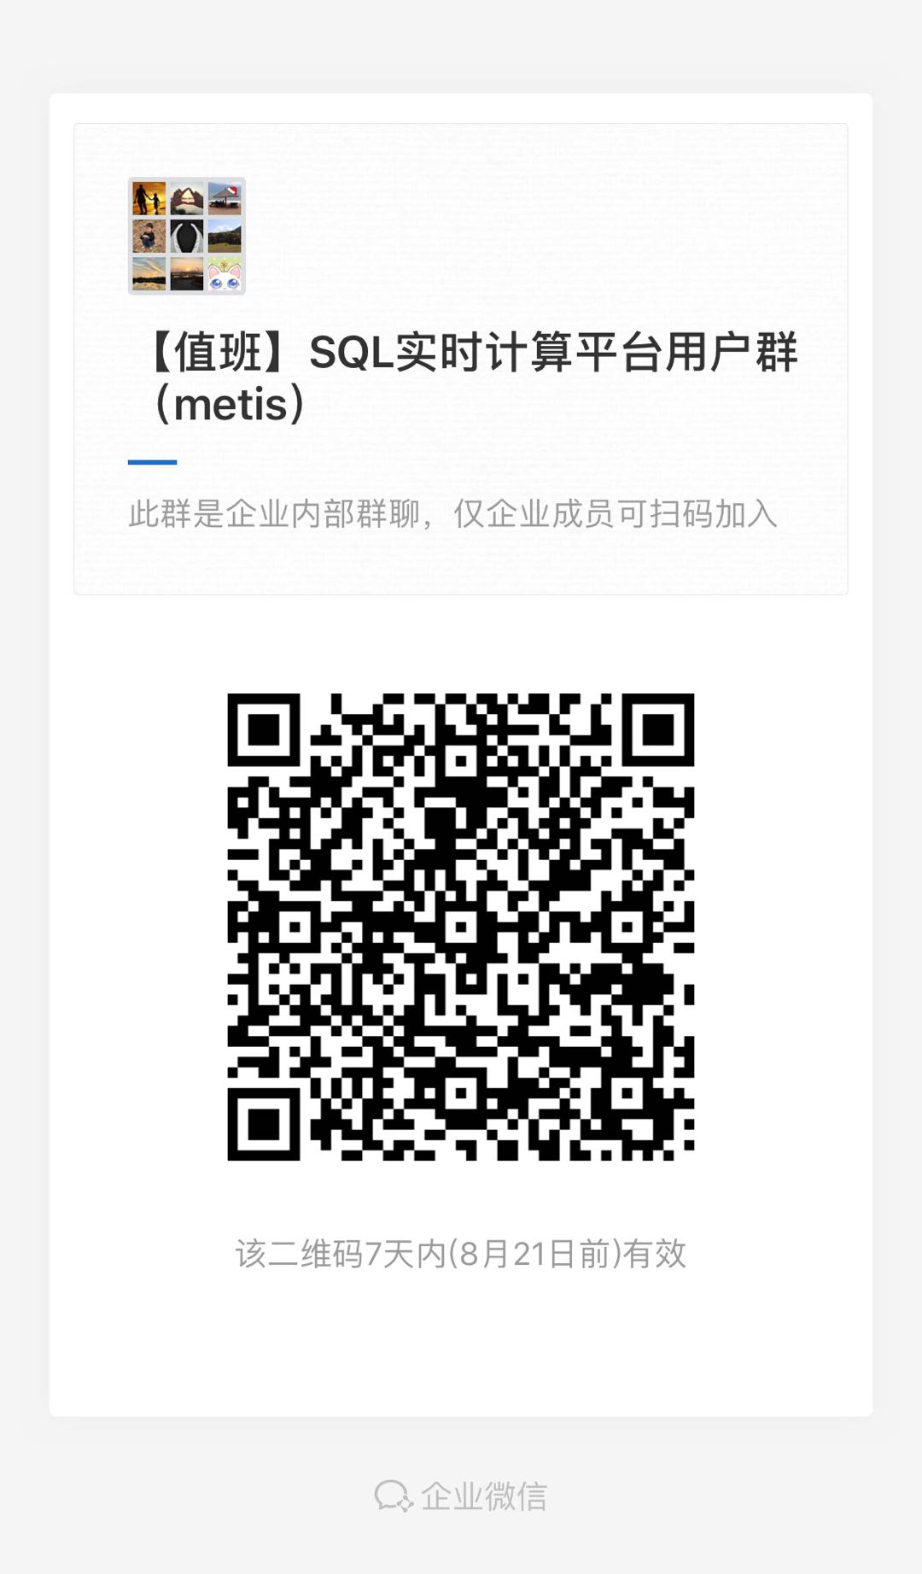

Q&A

